Slide 1




Introdução à Programação 2026.1
Prof. Dr. Alan Moraes Laboratório de Tecnologias Digitais / DI / CI / UFPB
Este trabalho é licenciado sob a Licença Pública Creative Commons Atribuição-NãoComercial-CompartilhaIgual 4.0 Internacional.
Para ver uma cópia da licença visite https://creativecommons.org/licenses/by-nc-sa/4.0/deed.pt-br

Slide 2
Dados Gerais
Turma: 1107136 - INTRODUÇÃO A PROGRAMAÇÃO - T03 (2026.1)
Carga Horária: 60h
Horário: Terças e quintas 10h às 12h
Local: CAA 106

Slide 3
Programa do Componente Curricular
Ementa: Histórico das linguagens de programação. Descrição e construção de algoritmos. Metodologia de programação. Introdução à uma linguagem de programação moderna: tipos elementares e compostos de dados; operadores; expressões e funções; mecanismos de passagem de parâmetros; variáveis e comandos; procedimentos; recursividade; tipos definidos pelo programador e tipos abstratos de dados; noções de estruturas dinâmicas de dados. Aplicações práticas.

Slide 4
Programa do Componente Curricular
Objetivos: Capacitar os alunos para a organização do pensamento lógico e noções básicas de programação
Conteúdo: Princípios de computação; algoritmos e lógica de programação; estruturas de controle; funções; arquivos; linguagem de programação Python
Habilidades / Competências: Lógica, organização de tarefas e programação de computadores

Slide 5
Metodologia de Ensino e Avaliação
Metodologia: Aulas expositivas, resoluções de problemas, aulas práticas em laboratório (caso tenhamos laboratório)
Procedimentos de Avaliação da Aprendizagem: 3 provas escritas, com consulta. Presença mínima de 75% em sala de aula.

Slide 6
Cronograma das Aulas
28/04/2026 a 02/06/2026 – Unidade I
Introdução ao computador;
Lógica de programação e algoritmos;
Interpretador de Python e PyPAM;
Variáveis, atribuições e expressões
Tipos de dados: números, booleanos, strings, listas;
Entrada e saída
Estruturas de controle: if, if-else, if-elif-else.

Slide 7
Cronograma das Aulas
09/06/2026 a 07/07/2026 – Unidade II
Estruturas de controle: while, break, continue, for;
Estruturas de dados: tuplas, listas, conjuntos, dicionários, compreensão;

Slide 8
Cronograma das Aulas
09/07/2026 a 13/08/2026 – Unidade III
Funções: definição, parâmetros, retorno, recursividade;
Arquivos
Biblioteca padrão
Estudo de casos (PyGame, Pandas, Matplotlib, NumPy, SciPy)

Slide 9
Cronograma das Avaliações
02/06/2026 as 10:00 – 1ª avaliação
07/07/2026 as 10:00 – 2ª avaliação
04/08/2026 as 10:00 – 3ª avaliação
06/08/2026 às 10:00 – Reposição
13/08/2026 às 10:00 – Exame Final
1ª, 2ª e 3ª avaliações com consulta de material próprio escrito à mão
Traga seu material escolar para as provas

Slide 10
Frequência
Art. 83. A verificação do desempenho acadêmico e da assiduidade serão realizadas ao longo do período letivo, compreendendo:
I – Avaliação da aprendizagem.
II – Verificação de frequência nas atividades didáticas de cada componente curricular.
§1º. A aprovação em um componente curricular está condicionada à obtenção do desempenho acadêmico mínimo exigido na avaliação da aprendizagem e à frequência mínima de 75% (setenta e cinco por cento) do discente para os componentes curriculares presenciais.

Slide 11
Frequência
§4º. Não haverá abono de faltas, ressalvados os casos previstos nas legislações especificadas a seguir:
I – Decreto-Lei nº 1.044, de 21 de outubro de 1969, que institui o regime de exercícios domiciliares.
II – Lei nº 6.202, de 17 de abril de 1975, que dispõe sobre a licença-gestante.
III – Lei n° 10.861, de 14 de abril de 2004, que determina que as Instituições de Educação Superior devam abonar as faltas do discente que tenha sido designado membro da Comissão Nacional de Avaliação da Educação Superior – CONAES e que tenha participado de reuniões em horários coincidentes com os das atividades acadêmicas.
IV – Lei nº 4.375, de 17 de agosto de 1964, que dispõe sobre o serviço militar.
V – Representação discente devidamente comprovada em conselhos superiores e colegiados da UFPB.

Slide 12
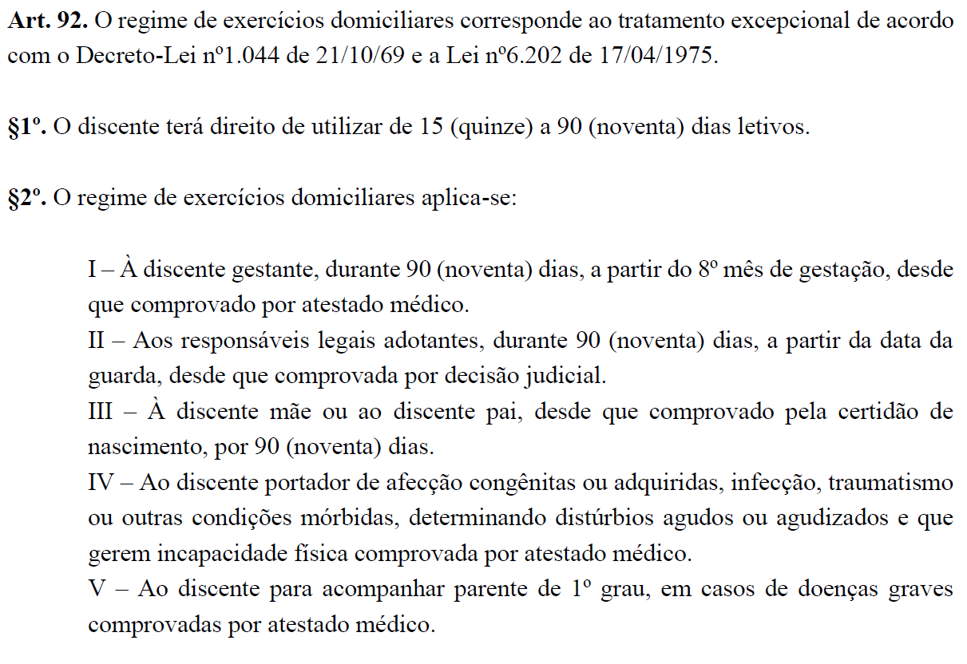

Slide 13
Referências
Notas de aula do Prof. Alan Moraes - https://alanmoraes.com/ip/
PyPAM - https://a88aec8c.sslip.io/
NETO, Roberto Fernandes T.; SILVA, Fábio Molina da. Introdução à Programação para Engenharia: Usando a Linguagem Python. 1a edição. Rio de Janeiro: LTC. 2022
TAVARES, Luis Antônio; SIMÕES, Henrique da Fonseca. Introdução à Programação Científica com Python. 1a edição. Rio de Janeiro: Editora Ciência Moderna. 2021
SILVA, Sidinei. Introdução ao python para engenharia química. 1a edição. São Paulo: Blucher. 2023

Slide 14

Grupo no Telegram

Slide 15

Como passar com média 10,0?

Slide 16

Estude

Slide 17

Estude

Slide 18

Estude

Slide 19

Participe das aulas

Slide 20







Slide 22
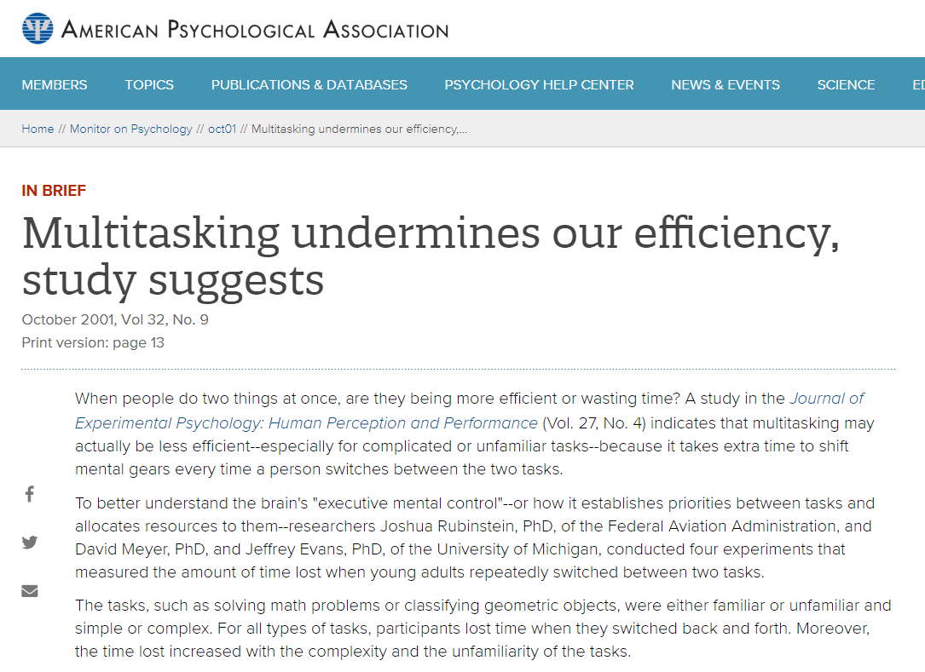

Slide 23
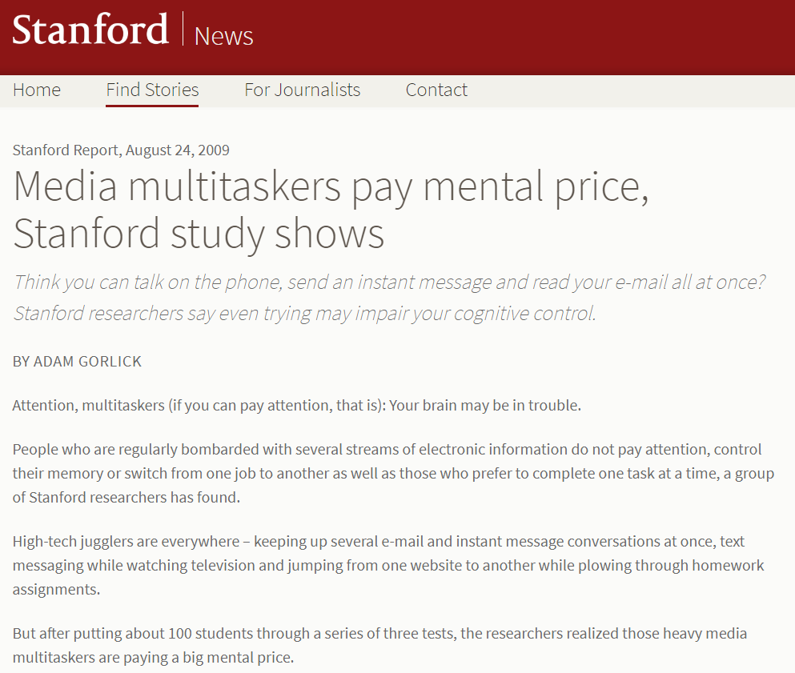

Slide 24
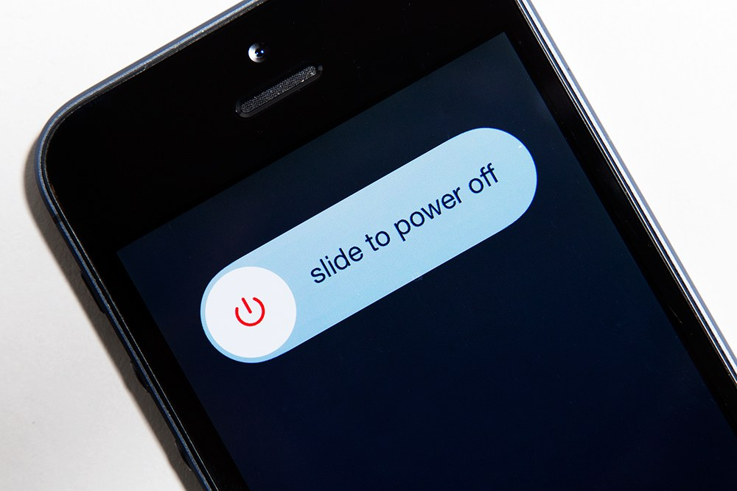

Slide 25

Faça anotações

Slide 26
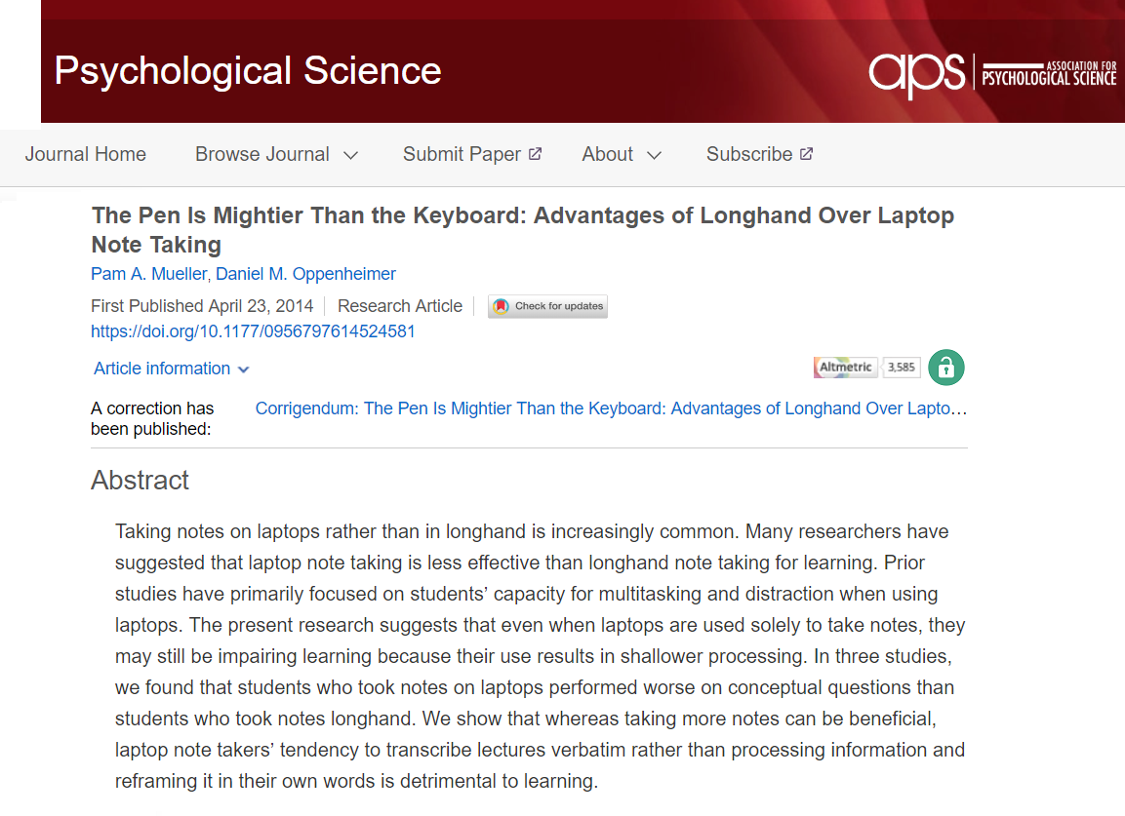

Slide 27

Leia a bibliografia

Slide 28
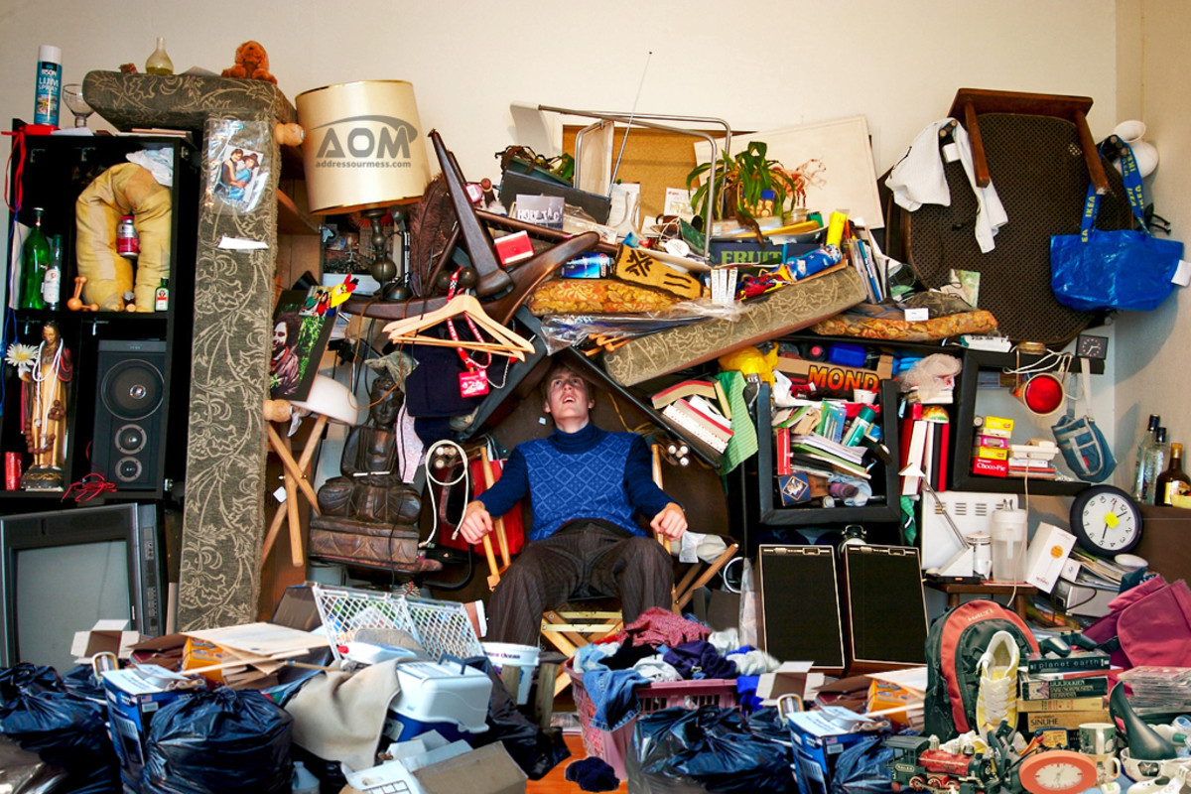
Não acumule conteúdo e trabalho

Slide 29
Estude

Slide 30
Estude

Slide 31
Estude

Slide 32
Inteligência Artificial

Slide 33
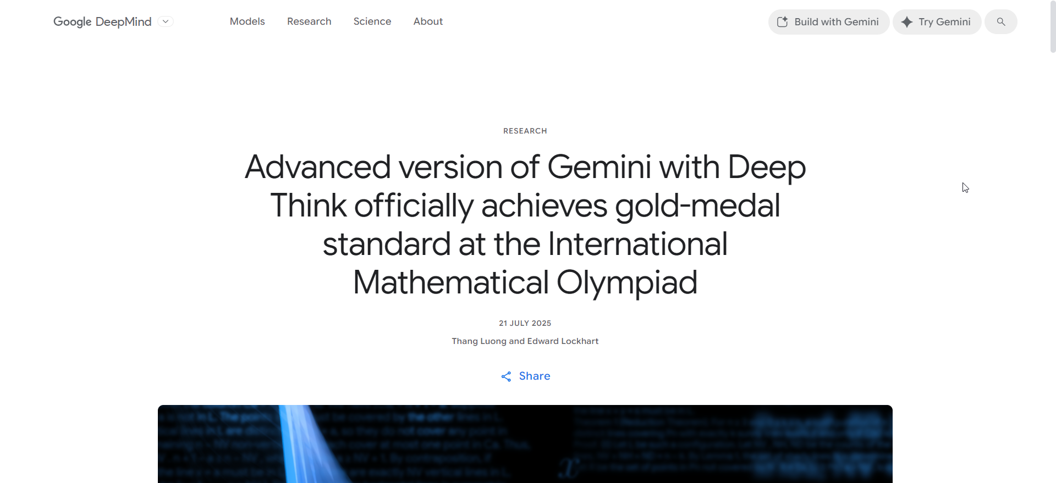

Slide 34
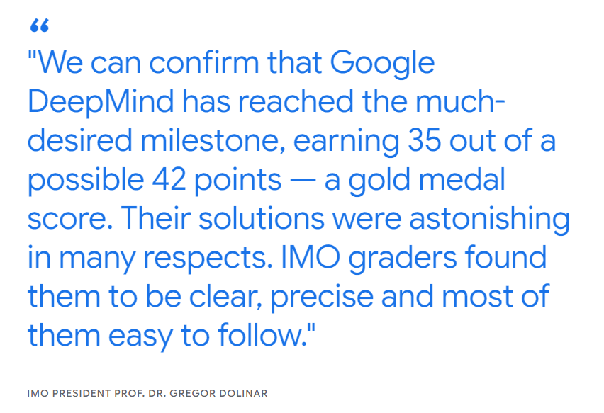

Slide 35

IA, ChatGPT, LLM, etc.
Dominem a tecnologia
Não se deixem dominar

Slide 36
Trabalho e esforço
“Nada resiste ao trabalho.” (Silvio Meira)
“É o esforço constante e determinado que quebra a resistência, e varre todos os obstáculos.” (Claude M. Bristol)
"Lembre que sem determinação de firme propósito, sem disciplina e esforço honesto, então talento e boa vontade não bastam para nenhuma vitória de real importância na nossa vida." (Hélio de Menezes)
"Sonhos determinam o que você quer. Ação determina o que você conquista." (Aldo Novak)
"Trabalha em algo, para que o diabo te encontre sempre ocupado." (São Jerônimo)

Slide 37
Dúvidas?

